Slide 1


Recruta-if
Software de Recrutamento Interno

Slide 2

Desenvolvimento de aplicações
Professor: Paulo Cesar de Oliveira

Slide 3
Introdução
O sistema RECRUTA-IF é direcionado para a área de recrutamento interno com foco na seleção de talentos, onde deve mostrar vagas disponíveis a serem preenchidas.

Slide 4
Problema de Pesquisa
Dificuldade hipotética de uma empresa em selecionar talentos internos para preencher vagas.

Slide 5
Objetivo
Geral
Atender o cliente com um software bem elaborado e intuitivo usando as melhores práticas.
Especifico
Adquirir competências de desenvolvimento web com Java EE, utilizar a ferramenta PostgreSQL, Hibernate, Wildflay e REST.

Slide 6
Justificativa
Grandes corporações sofrem ao contratar pessoas muito capacitadas, porém sem que este profissional se adapte a forma de trabalho da empresa.
Valorizando o talento interno é o melhor meio para manter as pessoas que estão declaradamente comprometidas com a empresa.

Slide 7
Justificativa
Percebemos um nicho de mercado com a demanda crescente em busca de talentos internos que já conhecem a cultura da organização.

Slide 8
Metodologia
O RUP define perfeitamente quem é responsável pelo que, como as coisas deverão ser feitas e quando devem ser realizadas, descrevendo todas as metas de desenvolvimento especificamente para que sejam alcançadas.

Slide 9
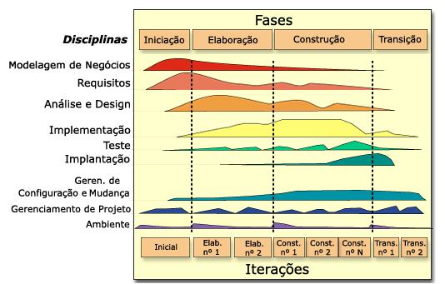
Metodologia
É um processo de engenharia de software criado para apoiar o desenvolvimento orientado a objetos, fornecendo uma forma sistemática para se obter vantagens no uso da UML.

Slide 10
Desenvolvimento
Principais padrões de desenvolvimento e ou tecnologias adotados
Backend: JavaEE, JPA, Jax-RS
Frontend: JavaScript, CS3, Html5

Slide 11

Desenvolvimento
JavaEE ou Java Enterprise Edition

Slide 12

Desenvolvimento
JPA: Java Persistence Api

Slide 13

Desenvolvimento
JAX-RS

Slide 14

Desenvolvimento
JAVASCRIPT: AngularJS

Slide 15

Desenvolvimento
CSS3: Bootstrap 4

Slide 16

Desenvolvimento
HTML5

Slide 17
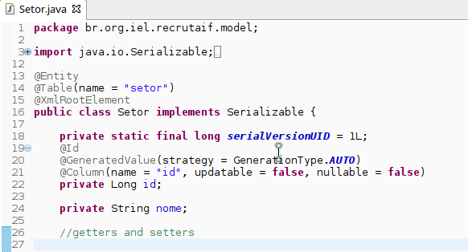
Desenvolvimento

Slide 18
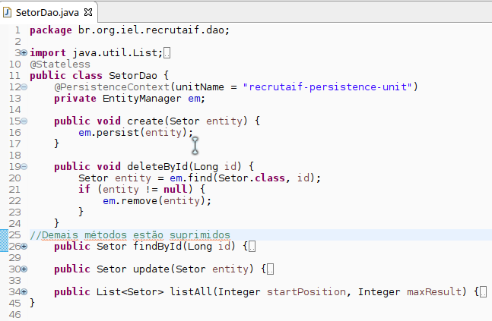
Desenvolvimento

Slide 19
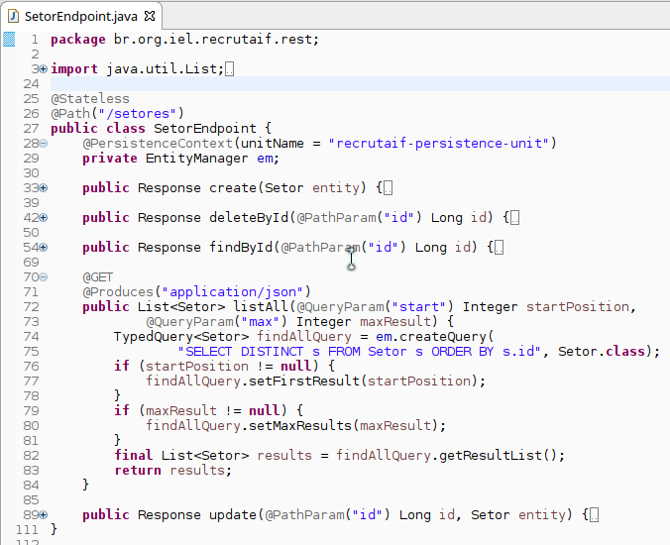
Desenvolvimento

Slide 20
Considerações Finais
O projeto está em fase de desenvolvimento, e de acordo com o andamento do cronograma e conclusão das etapas propostas, o grupo está cumprindo as metas para entrega ao cliente.

Slide 21
Obrigado pela atenção
Alisson da Silva Bueno
Anderson José de Souza Inácio
Everton Luiz Sausen
Fernando André de Lima
Joziel Alves de Souza

